Slide 1
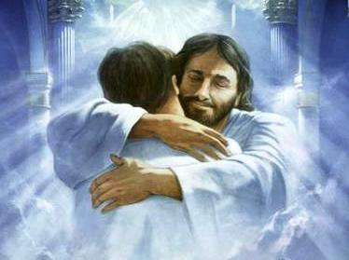


¡Bendito sea Dios!
LA RECONCILIACIÓN
Formación para Grupo Laical Eclesial Apóstoles de la Eucaristía SJS

Slide 2
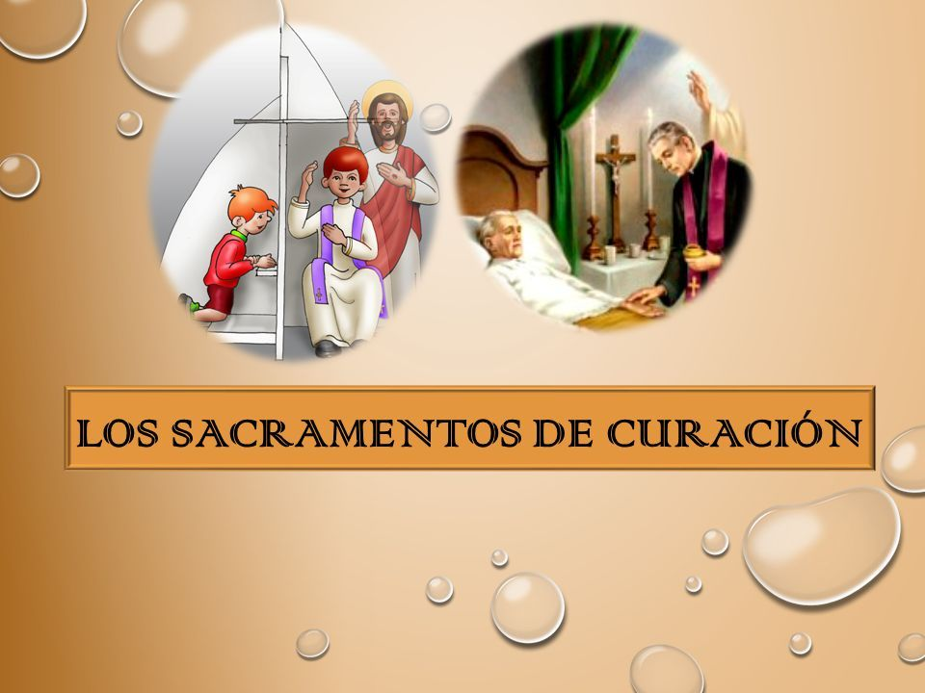
Penitencia
Unción de los enfermos

Slide 3
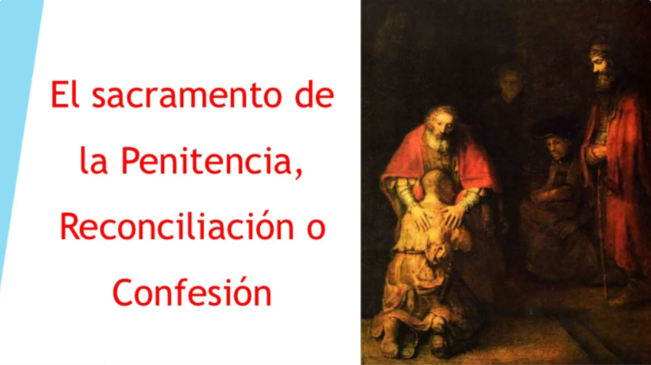

Slide 4
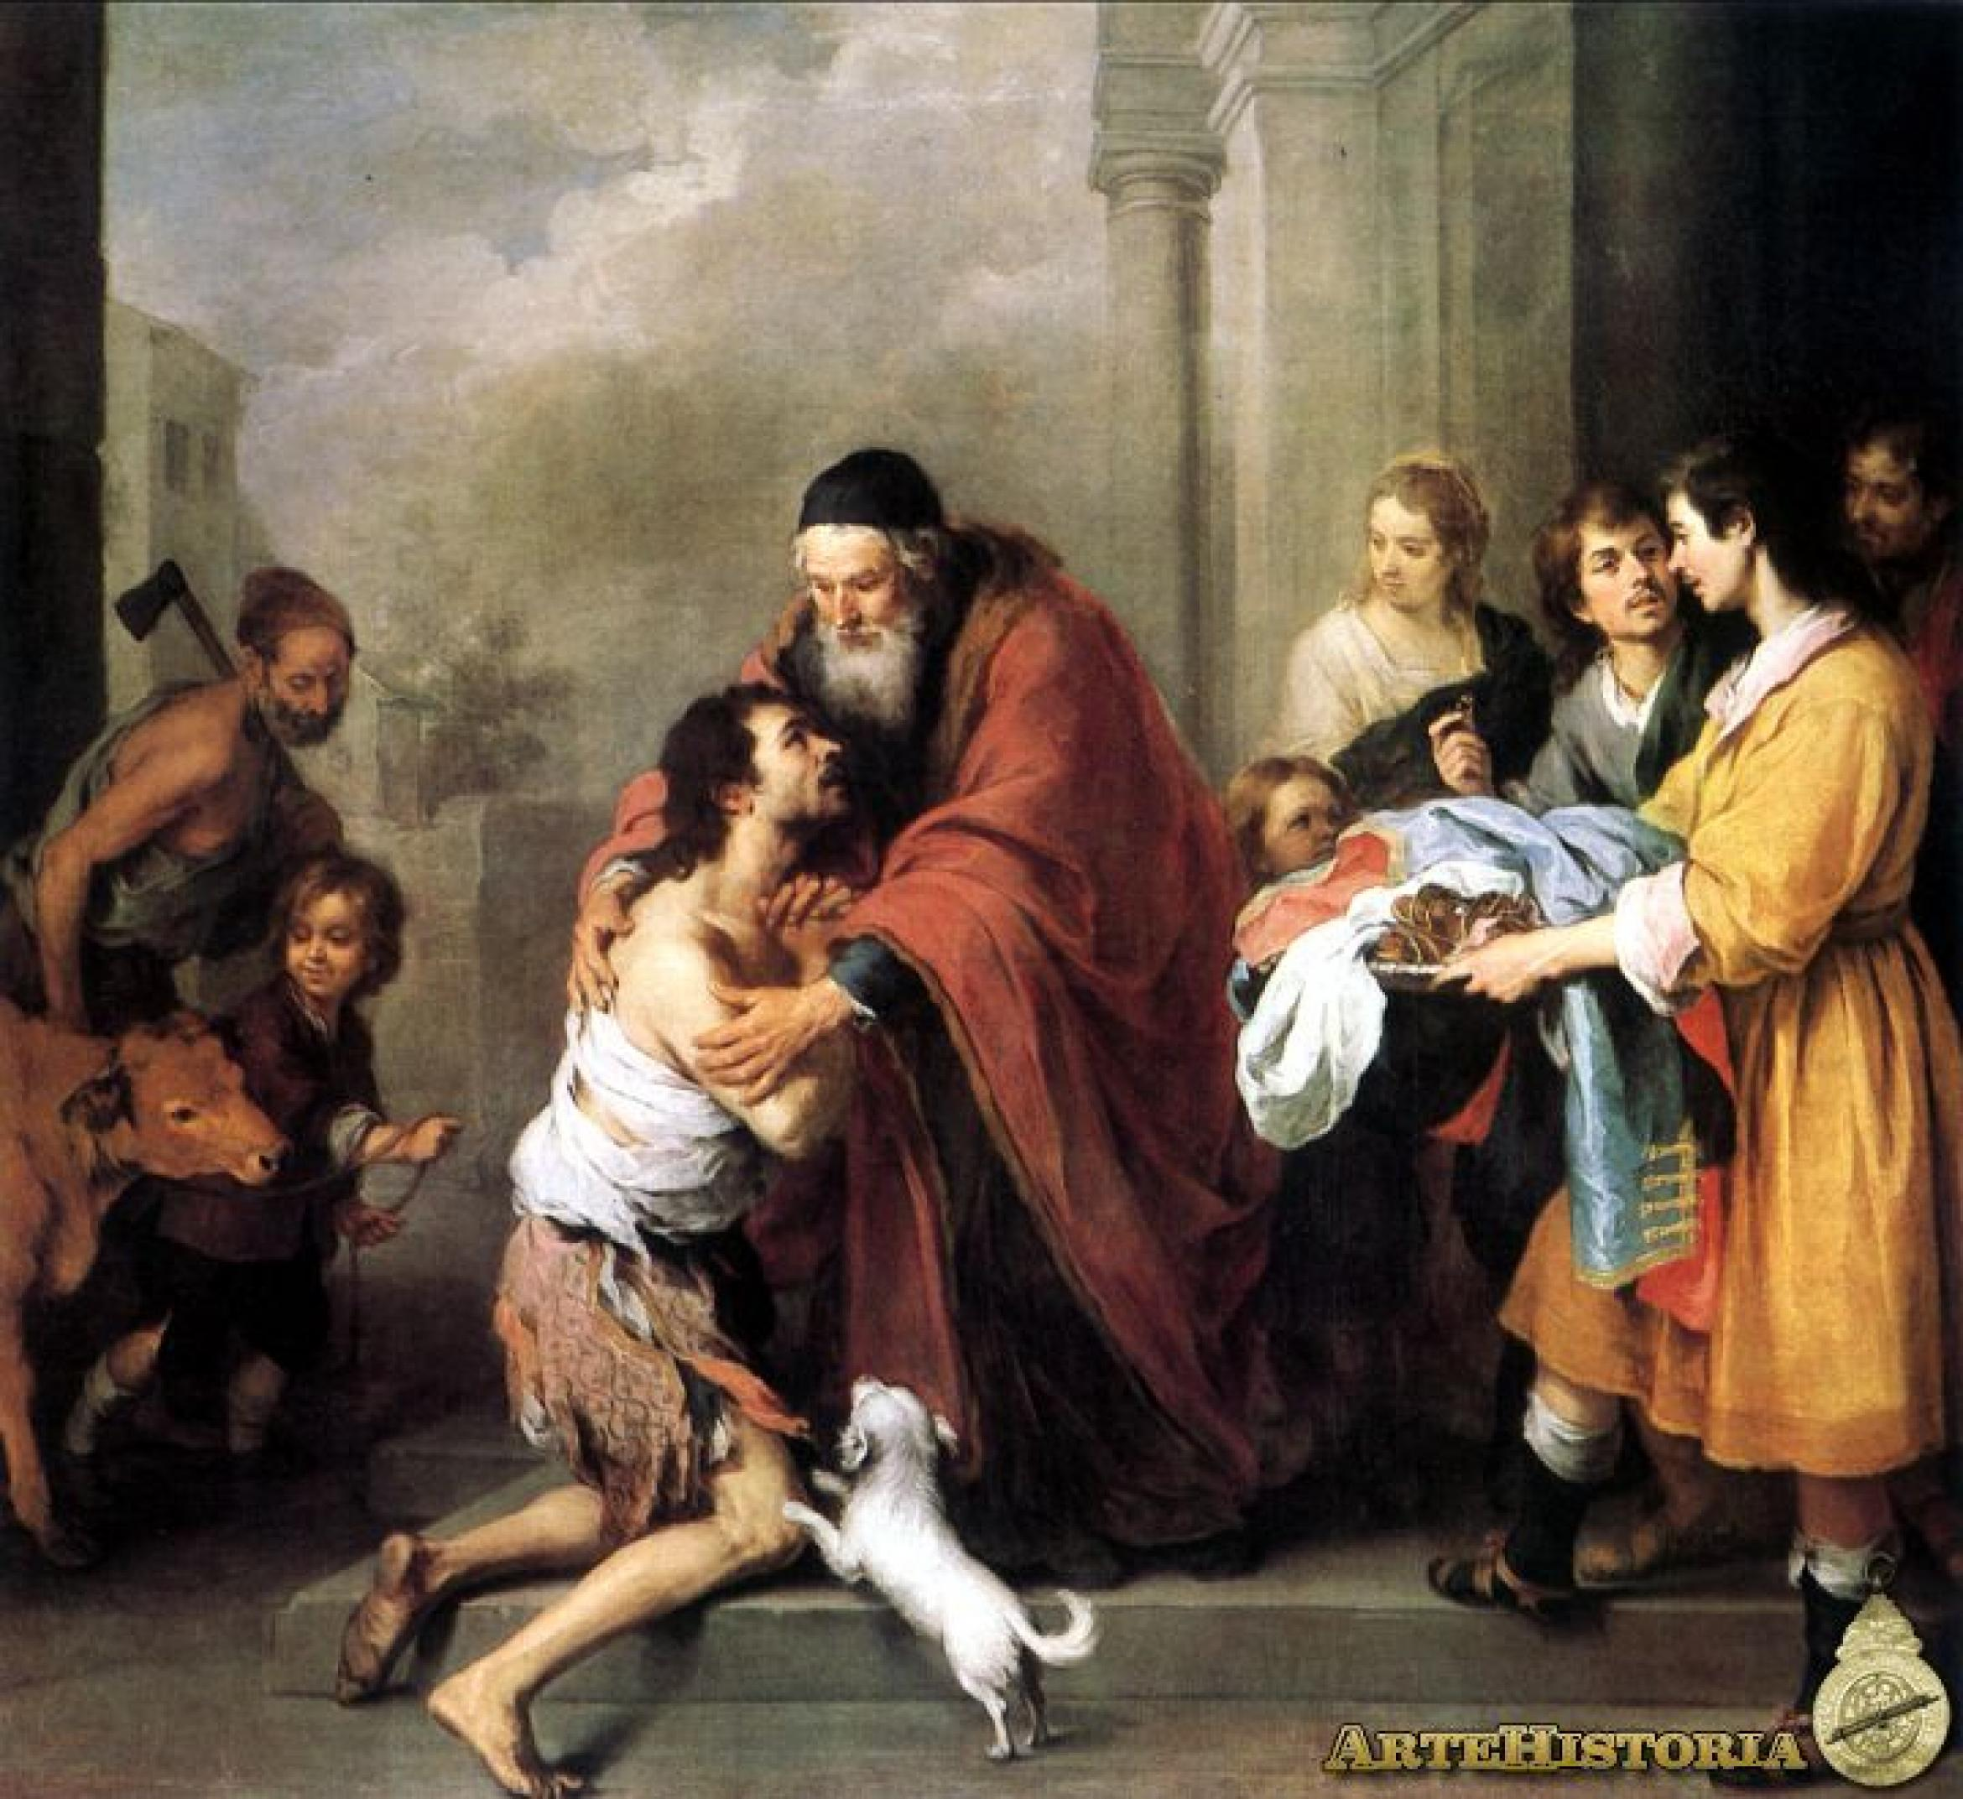
Se le denomina:
Sacramento de conversión porque realiza sacramentalmente la llamada de Jesús a la conversión (Cf. Mc 1,15), la vuelta al Padre (Cf. Lc 15,18) del que el hombre se había alejado por el pecado. CIC 1423

Slide 5
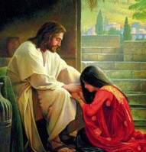
Sacramento de la Penitencia porque consagra un proceso personal y eclesial de conversión, de arrepentimiento y de reparación por parte del cristiano pecador.

Slide 6

Sacramento de reconciliación porque otorga al pecador el amor de Dios que reconcilia: "Dejaos reconciliar con Dios"
(2 Co 5,20).

Slide 7
El que vive del amor misericordioso de Dios está pronto a responder a la llamada del Señor: "Ve primero a reconciliarte con tu hermano"
(Mt 5,24). CIC 1424

Slide 8
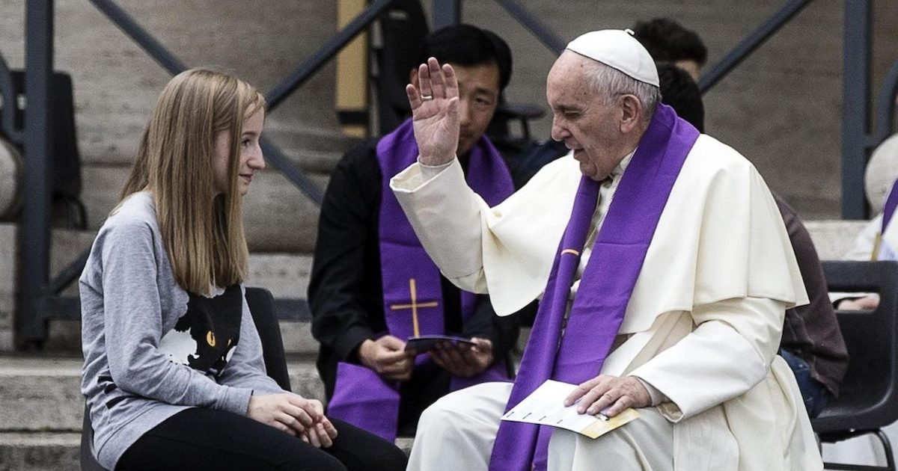
Sacramento del perdón porque, por la absolución sacramental del sacerdote, Dios concede al penitente "el perdón y la paz" (OP, fórmula de la absolución).

Slide 9
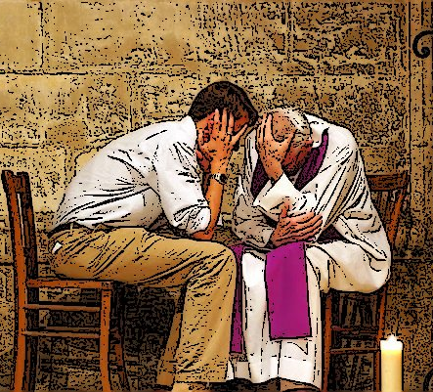
Sacramento de la confesión porque la declaración o manifestación, la confesión de los pecados ante el sacerdote, es un elemento esencial de este sacramento.
En un sentido profundo este sacramento es también una "confesión", reconocimiento y alabanza de la santidad de Dios y de su misericordia para con el hombre pecador.

Slide 10

En la tarde de Pascua, el Señor Jesús se mostró a sus apóstoles y les dijo:
"Reciban el Espíritu Santo.
A quienes perdonen los pecados, les quedan perdonados; a quienes se los retengan, les quedan retenidos"
(Jn 20, 22-23). CIC 485

Slide 11
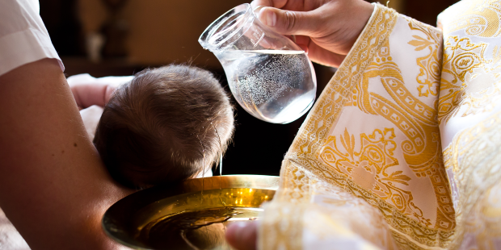
El perdón de los pecados cometidos después del Bautismo es concedido por un sacramento propio llamado sacramento de la conversión, de la confesión, de la penitencia o de la reconciliación. CIC 1486

Slide 12

Quien peca lesiona el honor de Dios y su amor, su propia dignidad de hombre llamado a ser hijo de Dios y el bien espiritual de la Iglesia, de la que cada cristiano debe ser una piedra viva. CIC 1487

Slide 13

A los ojos de la fe, ningún mal es más grave que el pecado y nada tiene peores consecuencias para los pecadores mismos, para la Iglesia y para el mundo entero.
CIC 1488

Slide 14
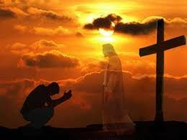
Volver a la comunión con Dios, después de haberla perdido por el pecado, es un movimiento que nace de la gracia de Dios, rico en misericordia y deseoso de la salvación de los hombres. Es preciso pedir este don precioso para sí mismo y para los demás. CIC 1489

Slide 15
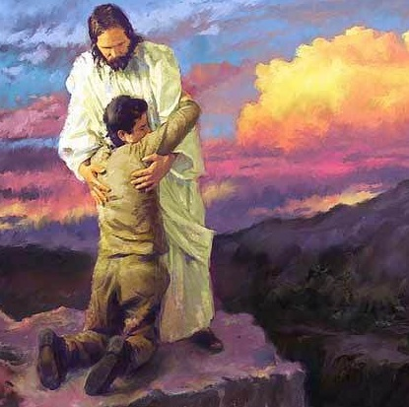
El movimiento de retorno a Dios, llamado conversión y arrepentimiento, implica un dolor y una aversión respecto a los pecados cometidos, y el propósito firme de no volver a pecar.
La conversión, por tanto, mira al pasado y al futuro; se nutre de la esperanza en la misericordia divina. CIC 1490

Slide 16
El sacramento de la Penitencia está constituido por el conjunto de tres actos realizados por el penitente, y por la absolución del sacerdote:
El arrepentimiento
La confesión o manifestación de los pecados al sacerdote
El propósito de realizar la reparación y las obras de penitencia. CIC 1491

Slide 17
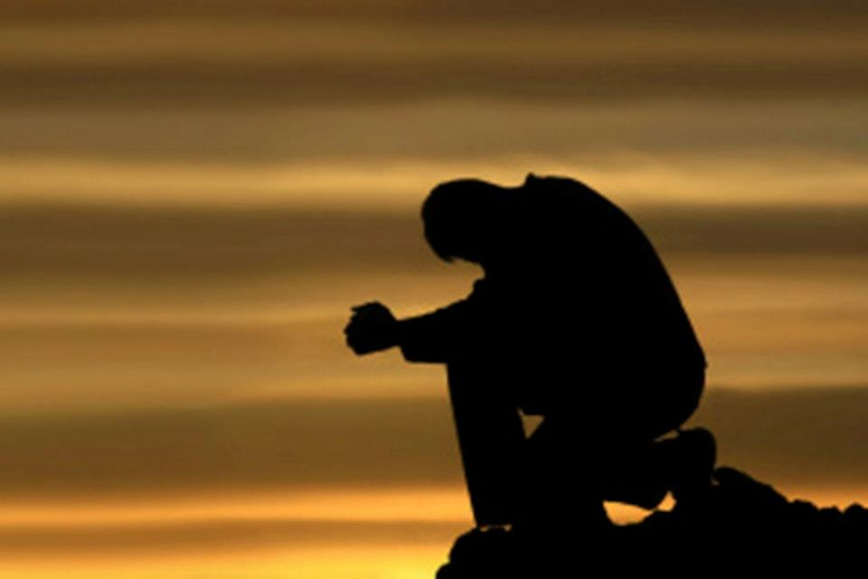
El arrepentimiento (llamado también contrición) debe estar inspirado en motivaciones que brotan de la fe.
Si el arrepentimiento es concebido por amor de caridad hacia Dios, se le llama "perfecto"; si está fundado en otros motivos se le llama "imperfecto". CIC 1492

Slide 18
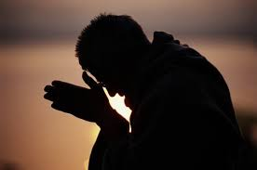
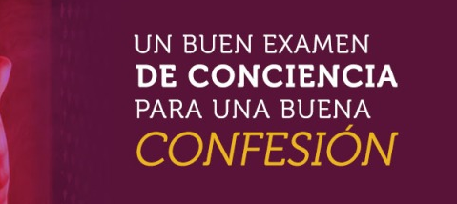
El que quiere obtener la reconciliación con Dios y con la Iglesia debe confesar al sacerdote todos los pecados graves que no ha confesado aún y de los que se acuerda tras examinar cuidadosamente su conciencia. Sin ser necesaria, de suyo, la confesión de las faltas veniales está recomendada vivamente por la Iglesia. CIC 1493

Slide 19
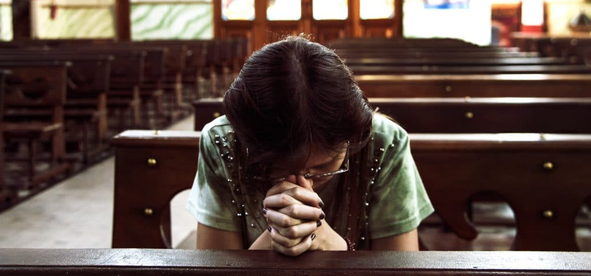
El confesor impone al penitente el cumplimiento de ciertos actos de "satisfacción" o de "penitencia", para reparar el daño causado por el pecado y restablecer los hábitos propios del discípulo de Cristo. CIC 1494

Slide 20
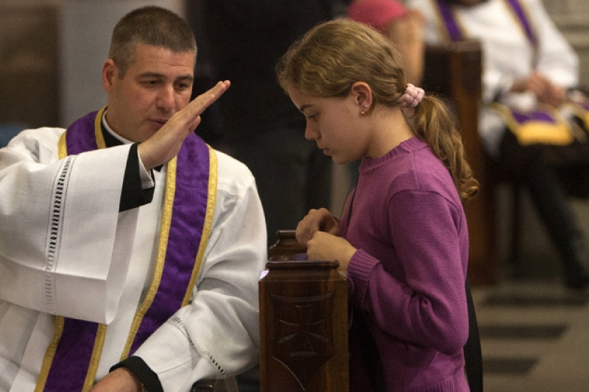
Sólo los sacerdotes que han recibido de la autoridad de la Iglesia la facultad de absolver pueden ordinariamente perdonar los pecados en nombre de Cristo. CIC 1495

Slide 21

La reconciliación con Dios por la que el penitente recupera la gracia
La reconciliación con la Iglesia
La remisión de la pena eterna contraída por los pecados mortales
Efectos espirituales del sacramento de la Penitencia:

Slide 22
La remisión, al menos en parte, de las penas temporales, consecuencia del pecado.
La paz y la serenidad de la conciencia, y el consuelo espiritual.
El acrecentamiento de las fuerzas espirituales para el combate cristiano
Efectos espirituales del sacramento de la Penitencia:

Slide 23
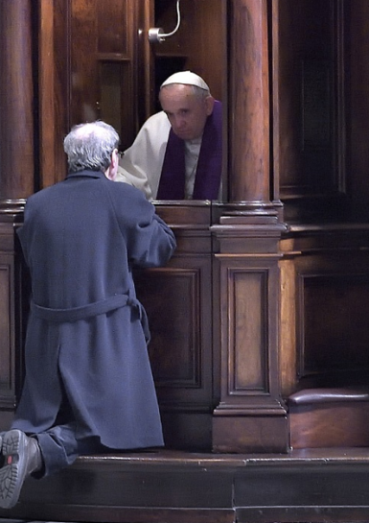
La confesión individual e íntegra de los pecados graves seguida de la absolución es el único medio ordinario para la reconciliación con Dios y con la Iglesia. CIC 1497

Slide 24
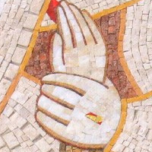
Mediante las indulgencias, los fieles pueden alcanzar para sí mismos y también para las almas del Purgatorio la remisión de las penas temporales, consecuencia de los pecados. CIC 1498

Slide 25

¡Bendito sea Dios!
Conclusión

Slide 26
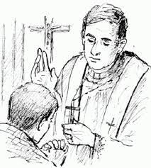
BIBLIOGRAFÍA
Mejía Pereda, Salvador.
La Revelación Cristiana.
México, 2012
Catecismo de la Iglesia Católica. Cf. No. 1423-1498
Estatutos de la Asociación Laical Apóstoles de la Eucaristía

Slide 27

ACTIVIDAD
Leer y Contestar las páginas 109-111 del libro de Revelación Cristiana

